Slide 1

PROYECTO “WayfindCL”
Plataforma para mejorar la accesibilidad de personas NO videntes
PRESENTACIÓN FINAL CAPSTONE
Por Roberto Zurita, Sebastián Muñoz Samuel Jimenez
Sabado, 18 Octubre 2025.

Slide 2
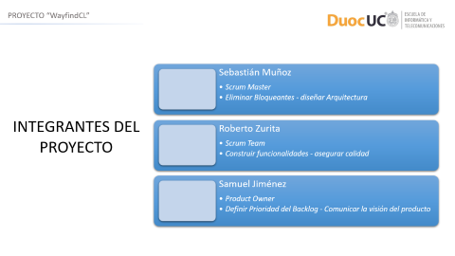

PROYECTO “WayfindCL”
Sebastián Muñoz
Scrum Master
Roberto Zurita
Samuel Jiménez
Eliminar Bloqueantes - diseñar Arquitectura
Product Owner
Scrum Team
Construir funcionalidades - asegurar calidad
Definir Prioridad del Backlog - Comunicar la visión del producto
INTEGRANTES DEL PROYECTO

Slide 3
PROYECTO “WayfindCL”
DESCRIPCIÓN DEL PROYECTO
Problema o dolor
Las personas no videntes tienen problemas para orientarse dentro de la ciudad, las calles, paraderos y letreros pocas veces tienen señalización táctil o auditiva, tienen dificultad para identificar las micros que llegan a los paraderos, y cuando bajarse, necesitan pedir ayuda constantemente a desconocidos, esto sumado a la escasez de herramientas inclusivas genera estrés y ansiedad en los trayectos.
Propuesta de solución
Nuestra solución es el desarrollo de una aplicación móvil capaz de entregar autonomía al usuario, creando una guía auditiva precisa en indicaciones y uso del trasporte publico.

Slide 4
PROYECTO “WayfindCL”
Objetivo General
Mejorar la seguridad en los trayectos de las personas con discapacidad visual
Objetivos Específicos
Disminuir los tiempos en los trayectos de las personas no vidente
Aumentar la autonomía de las personas no videntes
Disminuir el riesgo de perderse de las personas no videntes

Slide 5
PROYECTO “WayfindCL”
Alcance y Limitaciones del proyecto
Limitaciones
- El sistema solo será funcional para los operadores concesionados del sistema Red Movilidad, no podrá predecir o generar ruta con sistemas de trasporte externos a la Red, por lo que la aplicación esta pensada para funcionar de forma completa dentro de Santiago. - El sistema dependerá de la integración con red para predecir los recorridos de los buses.
Alcance
- Se creará un sistema capaz de guiar al usuario a un destino por guías auditivas. - El sistema será capaz de entregar información en tiempo real de los recorridos de los buses.
- Entregará notificaciones constantes y confirmación de acción por un sistema de vibración.

Slide 6
PROYECTO “WayfindCL”
METODOLOGÍA ÁGIL CON SCRUM
Metodología ágil (Scrum): Trabajaremos con Scrum, organizando el proyecto en sprints de 2 semanas para avanzar de forma iterativa e incremental.
Gestión en Jira: Utilizaremos Jira para administrar el backlog, registrar épicas e historias de usuario, y dar seguimiento al progreso del equipo.
Entregas parciales (releases): Cada sprint generará un incremento funcional de la aplicación, lo que permite revisar, probar y mejorar continuamente.
Colaboración y adaptabilidad: El equipo se reunirá regularmente para coordinar tareas, revisar avances y adaptarse rápidamente a cambios en los requerimientos.

Slide 7
PROYECTO “WayfindCL”
Release Plan del desarrollo del proyecto
Sprint 1 11-08- al 22-08
Sprint 2 25-08 al 05-09
Sprint 3 08-09 al 19-09
Sprint 4 22-09 al 3-10
Activar la app por voz
Confirmar micro abordada
Obtener ruta básica
Recomendar micro y paradero de subida
Confirmación de destino reconocido
Recalcular ruta si me desvió
Validación de dirección existente
Repetición bajo demanda
Captura de destino por voz
Voz que lee instrucciones de ruta
Seguimiento en tiempo real
Ruta combinada
Próxima llegada de micro en tiempo real
Release 1
Sprint 5 06-10 al 17-10
Sprint 6 20-10 al 31-10
Sprint 7 03-11 al 14-11
Sprint 8 03-11 al 14-11
Recordar antes de llegar al paradero
Vibración de confirmación
Reportar problema por voz
Privacidad y manejo mínimo de datos
Alerta para subir a la micro correcta
Avisar retrasos o desvió
Alerta para bajar en el destino
Flujo 100% por voz
Alerta de desviación de ruta
Alternativas de ruta
Anuncios periódicos del recorrido
Modo tutorial para uso inicial
Guardar destinos frecuente
Explicación de permisos
Release 2

Slide 8
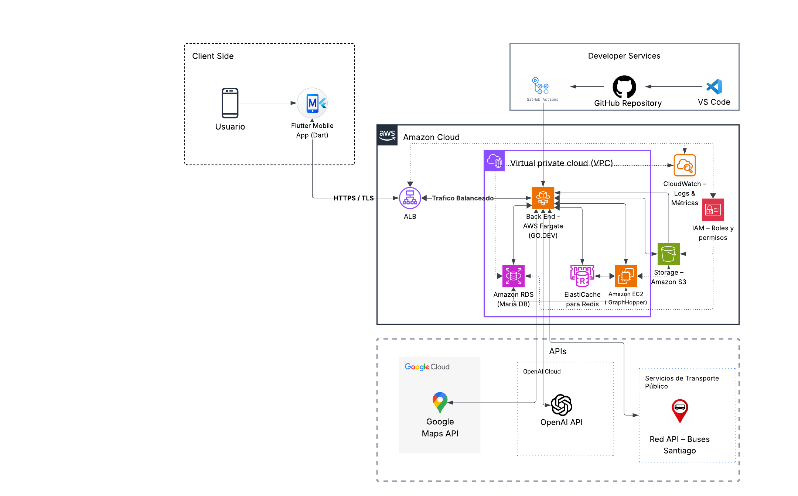
PROYECTO “WayfindCL”
Arquitectura del Software
*Presentar esquema

Slide 9
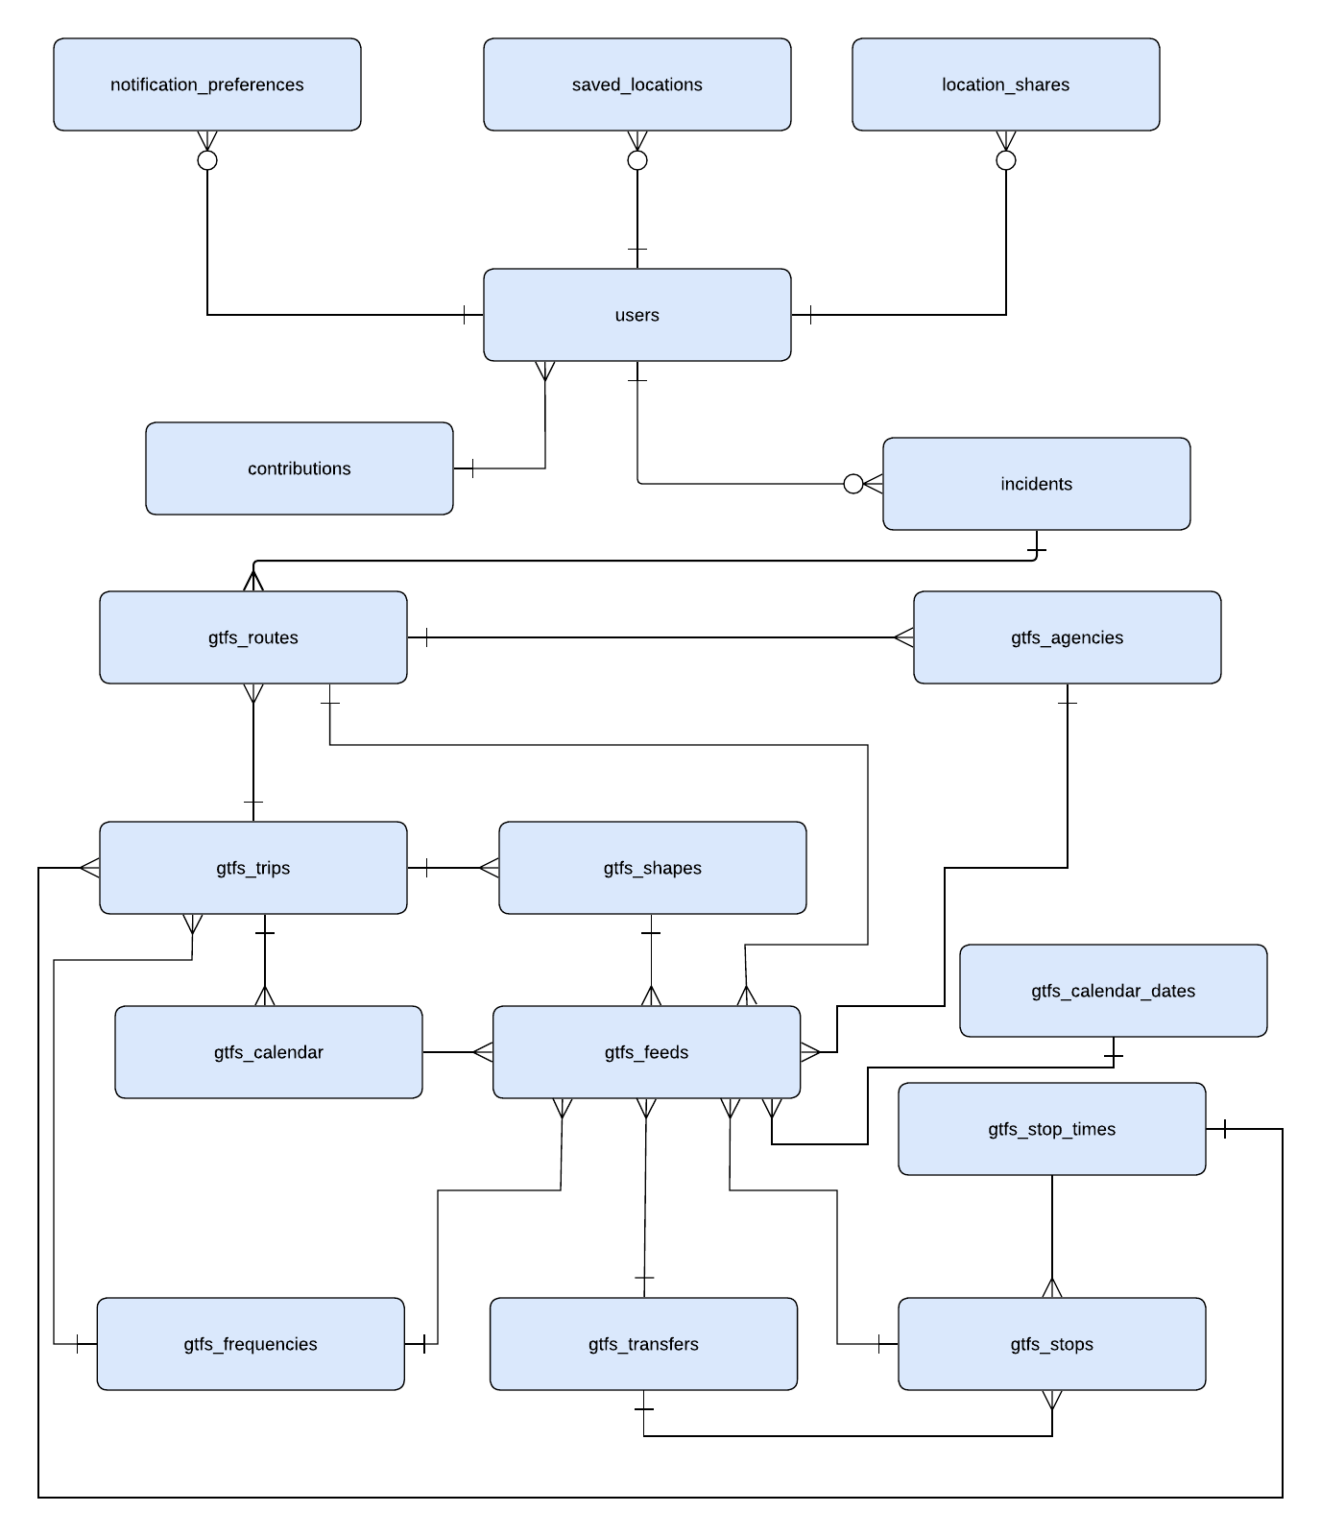
PROYECTO “WayfindCL”
Modelo de Datos

Slide 10


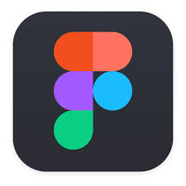




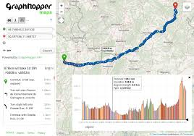
PROYECTO “WayfindCL”
Tecnologías Utilizadas

Slide 11
DEMOSTRACIÓN DEL RESULTADO DEL PROYECTO
*Exposición del sistema

Slide 12




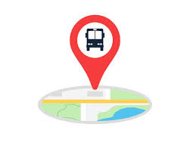
Resultados Obtenidos
Arquitectura en AWS permitió alta disponibilidad, escalabilidad y tiempos de respuesta rápidos.
Integración con OpenAI entrega instrucciones por voz claras y personalizadas al usuario.
El sistema mantiene datos seguros y optimizados mediante RDS, Redis y roles IAM.
La solución completa es estable, económica y lista para expandirse a nuevas regiones.
Logramos una app GPS accesible para personas no videntes que funciona en tiempo real en Santiago

Slide 13


Obstáculos presentados durante el desarrollo
1. Integración de múltiples APIs externas
Dificultad para coordinar datos de Google Maps, DTPM y OpenAI, ya que cada API tiene formatos, tiempos de respuesta y limitaciones distintas.
2. Manejo de geolocalización en tiempo real
Optimizar el rastreo del usuario, rutas y tiempos de buses sin generar consumo excesivo de datos, batería o llamadas innecesarias al backend.
3. Configuración de la arquitectura en AWS
Desafíos iniciales para orquestar ECS, RDS, S3, Redis e IAM de forma segura, económica y manteniendo la comunicación correcta entre los servicios.

Slide 14
PREGUNTAS DE LA COMISIÓN

